Slide 1
Proyecto para la gestión de Trapiches
Eder Barrios Camargo T00030535

Slide 2
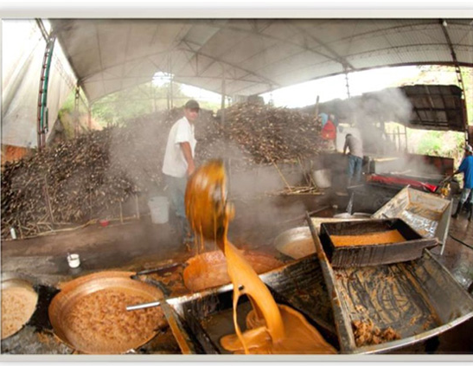
¿Qué es un trapiche?
Un trapiche es lugar donde se prepara la panela.

Slide 3
El sistema..
Gestionar usuarios.
Gestionar mulas:
como su historia clínica : Enfermedades ,desparasitación, Vitaminizacion.
Herrajes.
Gestionara Moliendas.
Gestión de Trapiches.
Mostrar reportes estadísticos.

Slide 4
Justificación
Normalmente La historia clínica se lleva en hojas (papel).
Liquidaciones en Excel.

Slide 5
Tecnología
Las tecnología a utilizar son:
Php (Laravel)
Sql server 2008
Bootstrap

Slide 6
Tareas
La aplicación debe permitir el ingreso de múltiples usuarios, cada uno con nombre de usuario y contraseña que permita la confidencialidad de los datos y el control de acceso según los permisos asignados. (2 semanas)
Tener un proceso que permita agregar, modificar y/o eliminar datos de configuración, tales como: tipos de identificación, parámetros, unidades de medida, tipos de operarios, tipos de herradura, etc.(+2-3 semanas)
De igual forma, agregar, modificar y/o eliminar datos operativos tales como cosecheros, mulas, sembrados, operarios y arrieros. (+2-3 semana)
Incluir un proceso que permita registrar una nueva molienda y realizar la inscripción de operarios y gestión de aprontes.(+3-4 semanas)
Así mismo, registrar el cierre de molienda, liquidación a cosecheros y operarios y registrar los gastos de operación del trapiche.
Y por último, debe con un módulo de reportes (3 semana)

Slide 7
Módulos
1. Configuración
Usuarios
Tipos de identificación
Unidades de medida
Marcas de herradura
Tipos de operarios
Parámetros de configuración

Slide 8
Módulos
2. Datos operativos
Cosecheros
Mulas
Datos basicos
Historia Clinica
Desparasitación
Vitaminización
Enfermedades
Herraje
Pesaje
Huertas - Sembrados
Operarios
Arrieros

Slide 9
Módulos
Molienda
Inscripción operarios
Apronte
Cierre de molienda
Liquidación molienda
Liquidación cosecheros
Liquidación operarios
Gastos de molienda

Slide 10
Módulos
4. Reportes
Reporte de liquidación por molienda

Slide 11
Gracias

